Slide 1
Практические вопросы реализации новых механизмов регулирования обращения с отходами
Начальник отдела государственного регулирования обращения с отходами, охраны почв и ликвидации накопленного экологического ущерба
Минприроды России, к.б.н.
Горленко А.С.
Тел.: 8 (499) 254-59-83,
E-mail gas@mnr.gov.ru

Slide 2
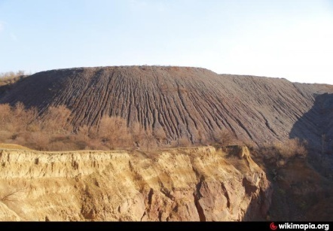
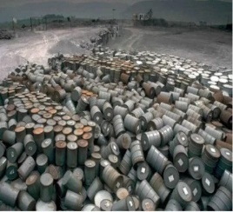
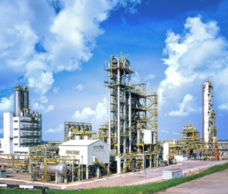
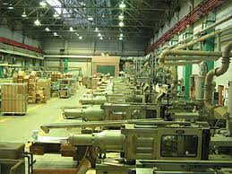
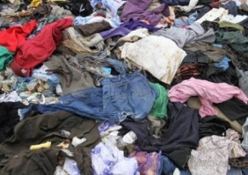
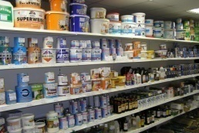
Блок-схема направлений государственного регулирования в области обращения с отходами
Добыча природных ресурсов
Природное сырье
Отходы добычи
совместно с законодательством о недрах
Переработка сырья
Промышленная продукция
Отходы производства
Производство товаров
Товары потребления
Отходы потребления
Потребление
совместно с Минстроем России, Минпромторгом Россиии

Slide 3
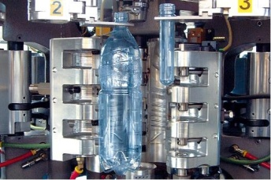
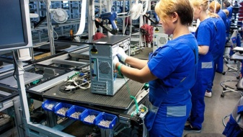
Государственное регулирование обращения с отходами, содержащими полезные компоненты
Бытовое потребление
Промышленное потребление
Производитель товаров
Сфера действия Стратегии Минпромторга
Товары
Направление доработки Стратегии Минпромторга
Обоснование групп отходов, в отношении которых направлено действие Стратегии;
Проведение полного анализ а потенциала переработки отходов в Российской Федерации;
Определение продукции, для которой планируется обеспечение конкурентоспособности;
Реализация мероприятий Обосновать величины целевых показателей, заложенных в Стратегии;
Образователь отходов
Отходы потребления

Slide 4
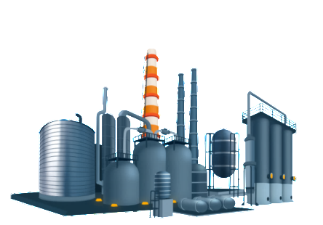
Государственное регулирование обращения с отходами, содержащими полезные компоненты
Бытовое потребление
Промышленное потребление
Производитель товаров
Производитель товаров
Сфера действия Стратегии Минпромторга
Товары
Направление доработки Стратегии Минпромторга
Обоснование групп отходов, в отношении которых направлено действие Стратегии;
Проведение полного анализ а потенциала переработки отходов в Российской Федерации;
Определение продукции, для которой планируется обеспечение конкурентоспособности;
Реализация мероприятий Обосновать величины целевых показателей, заложенных в Стратегии;
Отход 1
Образователь отходов
Образователь отходов
Отходы потребления

Slide 5
Общая схема движения материальных потоков
побочный Продукт
целевой Продукт
Сырье
Технологический процесс
Удаление: обработка, обезвреживание, утилизация, размещение
Отход без цены
Отход оцененный
ВМР
продажа
Товар
Потребление (использование) товара
Отход
Удаление
Отход оцененный
продажа

Slide 6
Существенные признаки способов обращения с отходами
Наименование операции по обращению | Содержание процесса | Место осуществления | Результат осуществления
Обработка | Передел (обработка) | Не определено | дальнейшие утилизации, обезвреживание
Обезвреживание | Передел (изменение свойств) | Не определено | Образование менее опасного отхода
Утилизация | Передел (использование для производства) | Не определено | Образование продукта
Хранение | Содержание | Специализированные объекты | Сохранение отхода для утилизации, обезвреживания, захоронения
Захоронение | Изоляция | Специальные хранилища | Предотвращение попадания загрязняющих веществ в ОС

Slide 7
Существенные признаки способов обращения с отходами
Наименование операции по обращению | Содержание процесса | Место осуществления | Результат осуществления
Накопление | Складирование | В местах, обустроенных по требованиям законодательства | дальнейшие утилизации, обезвреживание, размещение, транспортирование
Сбор | Прием | Не определено | дальнейших обработки, утилизации, обезвреживания, транспортирования, размещения
Транспортирование | Перемещение | Вне границ земельного участка образователя | Перемещение
Обработка | Передел (обработка) | Не определено | дальнейшие утилизации,
Обезвреживание | Передел (изменение свойств) | Не определено | Образование менее опасного отхода
Утилизация | Передел (использование для производства) | Не определено | Образование продукта
Хранение | Содержание | Специализированные объекты | утилизации, обезвреживания, захоронения
Захоронение | Изоляция | Специальные хранилища | Предотвращение попадания загрязняющих веществ в ОС

Slide 8
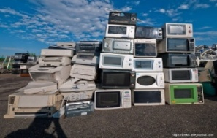
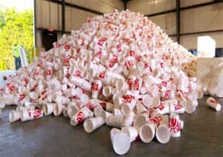
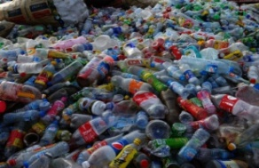
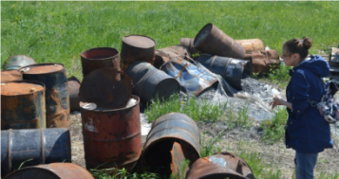
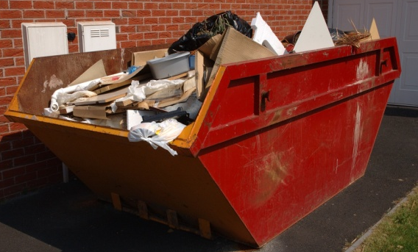
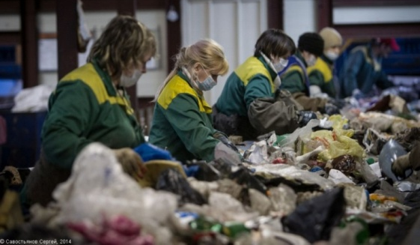
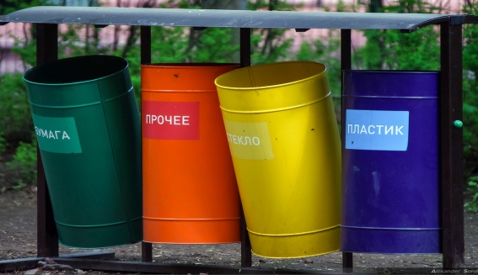
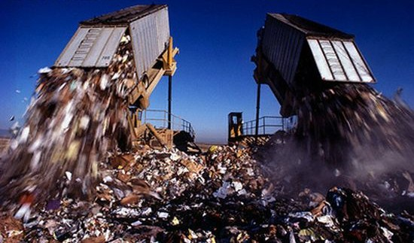
Обращение с отходов потребления
Складирование в контейнер
Сортировка мусора
Раздельное накопление использованных товаров
Выделение полезных фракций
Захоронение на полигоне
Утилизация

Slide 9
Регулирование обращения отходов потребления
Складирование в контейнер
Сортировка мусора
Раздельное накопление использованных товаров
Выделение полезных фракций
Захоронение на полигоне
Утилизация

Slide 10
Регулирование обращения отходов потребления
Складирование в контейнер
Сортировка мусора
Раздельное накопление использованных товаров
Выделение полезных фракций
Образователь отходов
Производитель товаров

Slide 11
Регулирование обращения отходов потребления
Складирование в контейнер
Сортировка мусора
Раздельное накопление использованных товаров
Выделение полезных фракций
Ответственность за утилизацию отходов от потребления товаров
Образователь отходов
Производитель товаров

Slide 12
Регулирование обращения отходов потребления
Складирование в контейнер
Сортировка мусора
Раздельное накопление использованных товаров
Выделение полезных фракций
Ответственность за утилизацию отходов от потребления товаров
Запрет захоронения отходов с полезными компонентами
Образователь отходов
Производитель товаров

Slide 13
Исходная редакция проекта акта
№ п/п | Наименование группы видов отходов, включающих виды отходов, захоронение которых запрещается | Сроки и условия применения запрета на захоронение
1. | Лом и отходы черных металлов | с 01.01.2017
2. | Лом и отходы, содержащие цветные металлы | с 01.01.2017
3. | Отходы оборудования и прочей продукции, содержащих ртуть | с 01.01.2017
4. | Отходы бумаги и картона | с 01.01.2018
5. | Отходы шин, покрышек, камер автомобильных | с 01.01.2018
6. | Отходы продукции из термопластов (в части упаковки) | с 01.01.2018
7. | Отходы стекла и изделий из стекла (в части упаковки) | с 01.01.2018
8. | Оборудование компьютерное, электронное, оптическое, утратившее потребительские свойства | с 01.01.2020
9. | Оборудование электрическое, утратившее потребительские свойства | с 01.01.2020
10. | Отходы несортированные, включающие виды, указанные в пунктах 1 - 9 настоящего перечня | с 01.01.2024

Slide 14
Проектируемая редакция проекта акта
Утвердить прилагаемый Перечень видов отходов, в состав которых входят полезные компоненты, захоронение которых запрещается.
2. Настоящее постановление вступает в силу с 1 января 2018 г., за исключением положений, для которых установлены иные сроки вступления в силу.
3. Пункты 67 – 108 Перечня, утвержденного настоящим постановлением, вступают в силу с 1 января 2019 г.
4. Пункты 109 – 181 Перечня, утвержденного настоящим постановлением, вступают в силу с 1 января 2021 г.

Slide 15
 | 4 61 010 01 20 5 | лом и отходы, содержащие незагрязненные черные металлы в виде изделий, кусков, несортированные
 | 4 61 010 02 20 5 | скрап черных металлов незагрязненный
 | 4 61 100 01 51 5 | лом и отходы чугунных изделий незагрязненные
 | 4 61 100 02 21 5 | лом и отходы чугунные в кусковой форме незагрязненные
 | 4 61 100 03 29 5 | скрап чугунный незагрязненный
 | 4 05 122 02 60 5 | отходы бумаги и картона от канцелярской деятельности и делопроизводства
 | 4 05 122 03 60 5 | отходы газет
 | 4 05 122 11 60 5 | отходы бумажных этикеток
 | 4 05 123 11 60 5 | печатная продукция с черно-белой печатью, утратившая потребительские свойства
 | 4 05 130 01 20 5 | бумажные втулки (без покрытия и пропитки), утратившие потребительские свойства
 | 9 21 110 01 50 4 | шины пневматические автомобильные отработанные
 | 9 21 112 11 52 4 | шины резиновые сплошные или полупневматические отработанные с металлическим кордом
 | 9 21 120 01 50 4 | камеры пневматических шин автомобильных отработанные
 | 9 21 130 01 50 4 | покрышки пневматических шин с тканевым кордом отработанные
 | 9 21 130 02 50 4 | покрышки пневматических шин с металлическим кордом отработанные
 | 4 34 110 02 29 5 | отходы пленки полиэтилена и изделий из нее незагрязненные

Slide 16
Наименование группы товаров | Нормативы утилизации, %
 | 2015 г. | 2016 г. | 2017 г. | 2018 г. | 2019 г.
Группа N 1 "Изделия текстильные готовые (кроме одежды)": Мешки, пакеты, изделия упаковочные прочие | 0 | 0 | 0
Группа № 9 "Тара деревянная" | 0 | 0 | 5
Группа № 10 "Бумага и картон гофрированные и тара бумажная и картонная", в т.ч.:
- Мешки и сумки бумажные | 0 | 5 | 10
- Прочие товары группы № 10 | 0 | 10 | 20
Группа N 11 "Изделия хозяйственные и санитарно-гигиенические и туалетные принадлежности" | 0 | 5 | 10
Группа N 13 "Изделия из бумаги и картона прочие" | 0 | 5 | 10
Группа N 17 "Изделия пластмассовые упаковочные", в том числе:
- Бутыли, бутылки, флаконы и аналогичные изделия из пластмасс | 0 | 10 | 15
- Мешки и сумки, коробки, ящики, корзины и прочие изделия упаковочные пластмассовые | 0 | 5 | 10
Группа N 21 "Стекло полое": Кроме бутылок-сувениров и фигурных стеклянных | 0 | 10 | 15
Группа N 22 "Бочки и аналогичные емкости из черных металлов" | 0 | 0 | 5
Группа N 23 "Тара металлическая легкая", в том числе:
- Банки консервные из черных металлов (менее 50 л) | 0 | 20 | 30
- Бочки, барабаны, банки, ящики и аналогичные емкости алюминиевые не более 300 л | 0 | 5 | 10

Slide 17
Таблица соответствия
Перечень готовых товаров, включая упаковку, подлежащих утилизации после утраты ими потребительских свойств (Проект распоряжения Правительства Российской Федерации от 24 сентября 2015 г. № 1886-р) |  | Перечень видов отходов, в состав которых входят полезные компоненты, захоронение которых запрещается (Проект постановления Правительства Об утверждении Перечня видов отходов, в состав которых входят полезные компоненты, захоронение которых запрещается)
Наименование | Код товаров ОК 034-2014 (КПЕС 2008) | Код вида отхода | Наименование
Лампы ртутные высокого давления | 27.40.15.111 | 4 71 101 01 52 1 | Лампы ртутные, ртутно-кварцевые, люминесцентные, утратившие потребительские свойства
Лампы люминесцентные | 27.40.15.114
Упаковка печатная из бумаги и картона | 17.29.19.140 | 4 05 189 11 60 5 | упаковка из бумаги и/или картона в смеси незагрязненная
Шины и покрышки пневматические для легковых автомобилей новые | 22.11.11.000 | 9 21 110 01 50 4 | шины пневматические автомобильные отработанные
Бутылки стеклянные | 23.13.11.110 | 4 51 102 00 20 5 | тара стеклянная незагрязненная
Устройства запоминающие внутренние | 26.20.21.110 | 4 81 131 11 52 4 | диски магнитные жесткие компьютерные, утратившие потребительские свойства
Устройства запоминающие внешние | 26.20.21.120
Принтеры | 26.20.16.120 | 4 81 202 01 52 4 | принтеры, сканеры, многофункциональные устройства (МФУ), утратившие потребительские свойства
Сканеры | 26.20.16.150
Манипуляторы Эта группировка включает: мыши, джойстики, трекболы и аналогичные устройства | 26.20.16.170 | 4 81 204 01 52 4 | клавиатура, манипулятор "мышь" с соединительными проводами, утратившие потребительские свойства
Компьютеры портативные массой не более , такие как ноутбуки, планшетные компьютеры, карманные компьютеры, в том числе совмещающие функции мобильного телефонного аппарата | 26.20.11.110 | 4 81 206 11 52 4 | компьютеры портативные (ноутбуки), утратившие потребительские свойства
Аккумуляторы свинцовые для запуска поршневых двигателей | 27.20.21.000 | 4 82 211 11 53 2 | аккумуляторы стационарные свинцово-кислотные, утратившие потребительские свойства
Печи микроволновые | 27.51.27.000 | 4 82 527 11 52 4 | печь микроволновая, утратившая потребительские свойства

Slide 18
Содержание разрешительных документов (до вступления в силу нормы о запрете)
лицензию на по сбору, транспортированию, обработке, утилизации, обезвреживанию, размещению отходов I-IV классов опасности
№ п/п | Наименование вида отхода | Код опасного отхода по ФККО | Класс опасности для окружающей природной среды | Виды работ, выполняемых в составе лицензируемого вида деятельности | Место осуществления деятельности (включая филиалы и обособленные подразделения)
1 | шины пневматические автомобильные отработанные | 9 21 110 01 50 4 | 4 | размещение | Полигон размещения (РФ, Краснодарский край, г. Краснодар, ул. Мира 1)
ДОКУМЕНТ
об утверждении нормативов образования отходов и лимитов на их размещение
N п/п | Наименование вида отходов | Код по ФККО* | Норматив образования отходов, осредненный за год, тонн | Лимиты на размещение отходов
 |  |  |  | отходы, передаваемые на размещение другим индивидуальным предпринимателям или юридическим лицам |  |  |  |  |  |  |  |  |  | отходы, размещаемые на эксплуатируемых (собственных) объектах размещения отходов
 |  |  |  | наименование объекта размещения отходов | индивидуальный предприниматель или юридическое лицо, эксплуатирующее объект размещения отходов | Номер объекта размещения отходов в ГРОРО** | лимиты на размещение отходов, тонн |  |  |  |  |  |  | наименование объекта размещения отходов | Номер объекта размещения отходов в ГРОРО** | лимиты на размещение отходов, тонн:
 |  |  |  |  |  |  | всего | в том числе по годам |  |  |  |  |  |  |  | всего | в том числе по годам
 |  |  |  |  |  |  |  | 20__ | 20__ | 20__ | 20__ | 20__ | 20__ |  |  |  | 20__ | 20__ | 20__ | 20__ | 20__ | 20__
1 | 2 | 3 | 4 | 5 | 6 | 7 | 8 | 9 | 10 | 11 | 12 | 13 | 14 | 15 | 16 | 17 | 18 | 19 | 20 | 21 | 22 | 2

Slide 19
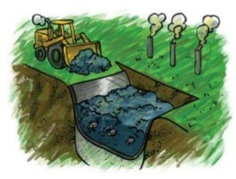
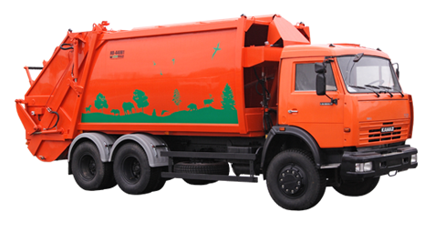
Осуществление видов обращения с отходами
Предприятие - образователь отходов
Предприятие – предоставляющее услуги по транспортированию
Предприятие – предоставляющее услуги по приему на захоронение
Отход 1
Отход 1
Отход 2
Отход 2
Отход 3
Отход 3
Статья 16. ФЗ 89. Требования к транспортированию отходов
1. Транспортирование отходов должно осуществляться при следующих условиях:
наличие паспорта отходов;
наличие документации для транспортирования и передачи отходов с указанием количества транспортируемых отходов, цели и места назначения их транспортирования.

Slide 20
Содержание отчетных документов документов (до вступления в силу нормы о запрете)
Данные учета в области обращения с отходами
у______________________________________________за____________20______г.
(индивидуальный предприниматель Ф.И.О., (квартал, год)
наименование юридического лица)
№ строки | Наименование видов отходов | Код по ФККО | Наличие отходов на начало квартала |  | Образование отходов | Прием отходов от других индивидуальных предпринимателей и юридических лиц | Использование отходов | Обезвреживание отходов | Передача отходов другим индивидуальным предпринимателям и юридическим лицам |  |  |  |  | Размещение отходов на эксплуатируемых объектах |  |  | Наличие отходов на конец квартала
 |  |  | хранение | накопление |  |  |  |  | всего | для использования | для обезвреживания | для размещения |  | всего | из них |  | хранение | накопление
 |  |  |  |  |  |  |  |  |  |  |  | хранение | захоронение |  | хранение | захоронение
А | Б | В | 1 | 2 | 3 | 4 | 5 | 6 | 7 | 8 | 9 | 10 | 11 | 12 | 13 | 14 | 15 | 16
010 | Всего
100 | Всего по I классу опасности
101
200 | Всего по II классу опасности
201
300 | Всего по III классу опасности
301
400 | Всего по IV классу опасности
401
500 | Всего по V классу опасности
501
Предлагаемая ежегодная передача отходов другим хозяйствующим субъектам
№ п/п | Наименование | Код по ФККО | Класс опасности | Передача отходов |  |  |  |  | ФИО индивидуального предпринимателя, наименование юридического лица, которому передаются отходы, его место нахождения (жительства) <2>, ИНН | Дата и № договора на передачу отходов <2> | Срок действия договора <2>
 |  |  |  | Для исп. | Для обез. | Для разм.
 |  |  |  |  |  | Хран | Захор. | ВСЕГО
1 | 2 | 3 | 4 | 5 | 6 | 7 | 8 | 9 | 10 | 11 | 12

Slide 21
Регулирование обращения отходов потребления
Складирование в контейнер
Сортировка мусора
Раздельное накопление использованных товаров
Выделение полезных фракций
Осуществление мероприятий
Ответственность за утилизацию отходов от потребления товаров
Региональный оператор
Оператор по размещению отходов
Оператор по утилизации отходов
Оператор по утилизации отходов
Образователь отходов
Производитель товаров

Slide 22
Регулирование обращения отходов потребления
Складирование в контейнер
Сортировка мусора
Раздельное накопление использованных товаров
Выделение полезных фракций
Разработка территориальных схем
Запрет захоронения отходов с полезными компонентами
Ответственность за утилизацию отходов от потребления товаров
Региональный оператор
Оператор по размещению отходов
Оператор по утилизации отходов
Оператор по утилизации отходов
Образователь отходов
Производитель товаров

Slide 23
БЛАГОДАРЮ ЗА ВНИМАНИЕ!

